Slide 1
ГБОУ ООШ пос. ВЕРХНЯЯ ПОДСТЕПНОВКА
МОДЕЛИРОВАНИЕ СИТУАЦИЙ МЕЖКУЛЬТУРНОГО ОБЩЕНИЯ КАК СРЕДСТВО ПРЕОДОЛЕНИЯ БАРЬЕРОВ КОММУНИКАЦИИ
Работу подготовила:
учитель английского языка
Сторожева Татьяна Анатольевна
2014

Slide 2
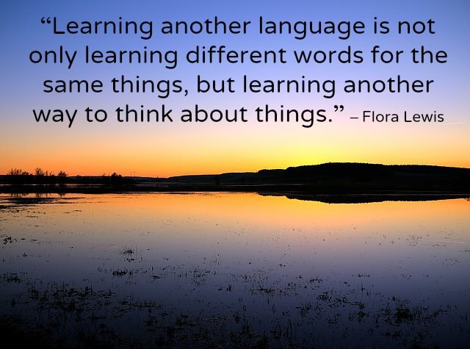

Slide 3
КОММУНИКАЦИЯ- ЭТО ОБЩЕНИЕ , СВЯЗЬ МЕЖДУ ДВУМЯ И БОЛЕЕ ИНДИВИДАМИ, ОСНОВАННАЯ НА ВЗАИМОПОНИМАНИИ
МЕЖКУЛЬТУРНАЯ КОММУНИКАЦИЯ-ЭТО АДЕКВАТНОЕ ВЗАИМОПОНИМАНИЕ ЛЮДЕЙ, ПРИНАДЛЕЖАЩИХ К РАЗНЫМ НАЦИОНАЛЬНЫМ КУЛЬТУРАМ

Slide 4
КАК ПЕРЕЙТИ ЯЗЫКОВОЙ БАРЬЕР?
УМЕНИЕ ДОСТАТОЧНО БЕГЛО ГОВОРИТЬ НА ИНОСТРАННОМ ЯЗЫКЕ
НАЛИЧИЕ СОБЕСЕДНИКА, НЕ ВЛАДЕЮЩЕГО ВАШИМ ЯЗЫКОМ
ИНТЕРЕСНАЯ ТЕМА РАЗГОВОРА И НЕПРИНУЖДЕННАЯ ОБСТАНОВКА, ЧТОБЫ ПЕРЕКЛЮЧИТЬ ВАШЕ ВНИМАНИЕ С ЯЗЫКА НА РАЗГОВОР

Slide 5
МОДЕЛИРОВАНИЕ СИТУАЦИЙ
СИТУАЦИИ СОЦИАЛЬНО-СТАТУСНЫХ ВЗАИМООТНОШЕНИЙ
СИТУАЦИИ РОЛЕВЫХ ВЗАИМООТНОШЕНИЙ
СИТУАЦИИ ОТНОШЕНИЙ СОВМЕСТНОЙ ДЕЯТЕЛЬНОСТИ
СИТУАЦИИ НРАВСТВЕННЫХ ОТНОШЕНИЙ

Slide 6
МОДЕЛИРОВАНИЕ СИТУАЦИЙ ПРИ ПОМОЩИ ВИДЕО http://www.youtube.com/watch?v=aKbIilKwJwg

Slide 7
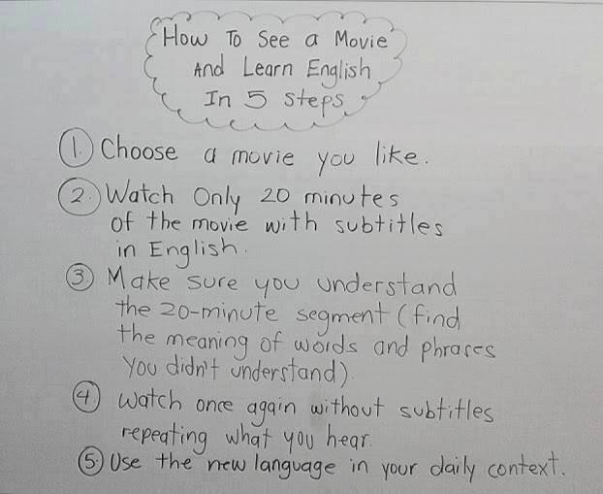

Slide 8
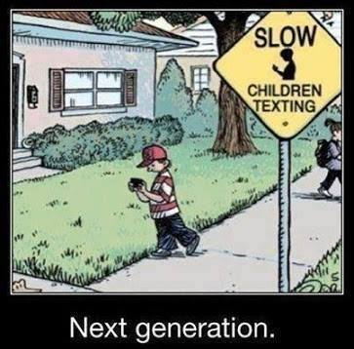
ОБЩЕНИЕ В СОЦИАЛЬНЫХ СЕТЯХ

Slide 9
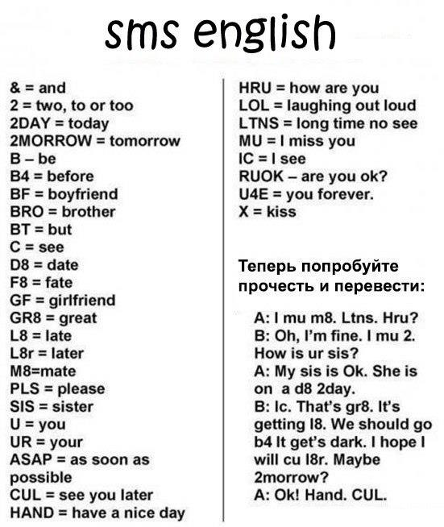

Slide 10
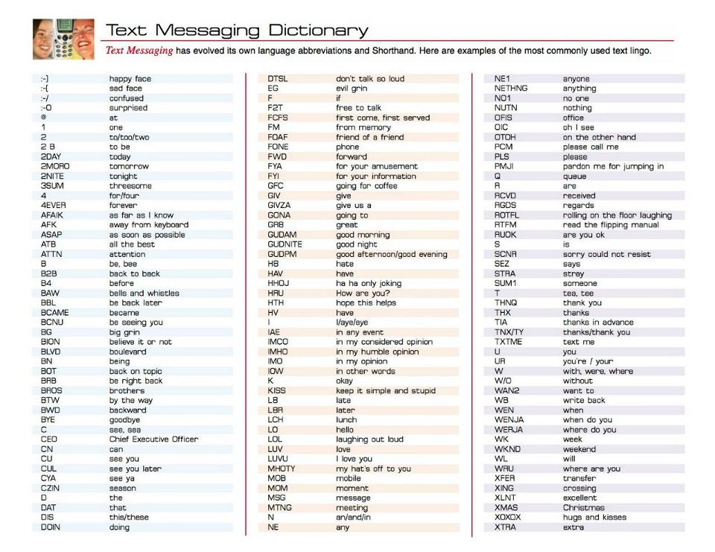

Slide 11
ТРЕБОВАНИЯ К УЧЕБНОЙ СИТУАЦИИ
СИТУАЦИЯ ПО ВОЗМОЖНОСТИ ДОЛЖНА БЫТЬ АДЕКВАТНОЙ РЕАЛЬНОЙ СИТУАЦИИ ОБЩЕНИЯ
СИТУАЦИЯ ДОЛЖНА БЫТЬ ЯСНА УЧАЩИМСЯ
СИТУАЦИЯ ДОЛЖНА ФОРМИРОВАТЬ ТАКИЕ КАЧЕСТВА, КАК ОТВЕТСТВЕННОСТЬ ЗА ВЫПОЛНЕНИЕ ЗАДАНИЯ, АККУРАТНОСТЬ, ДОБРОСОВЕСТНОСТЬ
СИТУАЦИЯ ДОЛЖНА СТИМУЛИРОВАТЬ МОТИВАЦИЮ УЧЕНИЯ

Slide 12
